Slide 1
CATACOMBE
DEI
SANTI MARCELLINO E PIETRO

Slide 2
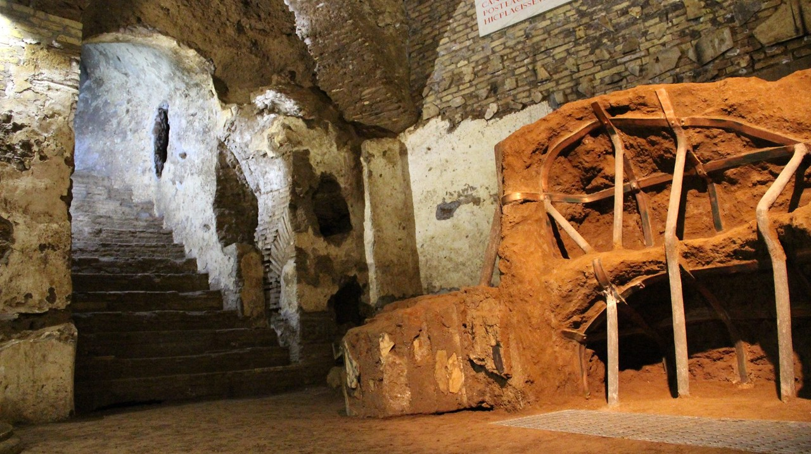
In questi loculi erano posti i corpi dei Santi Marcellino e Pietro, martiri al tempo di Diocleziano.

Slide 3
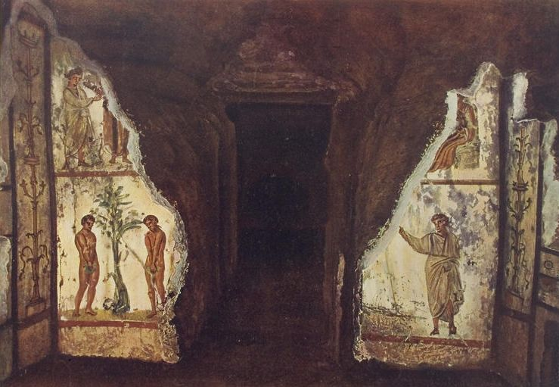

Slide 4
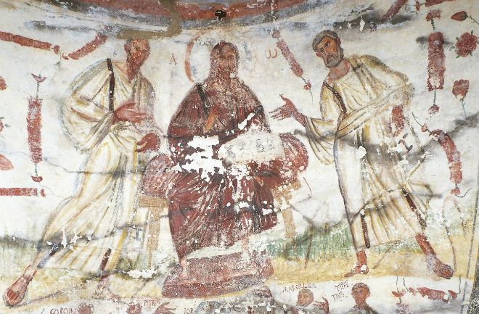
Cristo con capelli lunghi affiancato da due Aostoli, inizio sec. IV

Slide 5
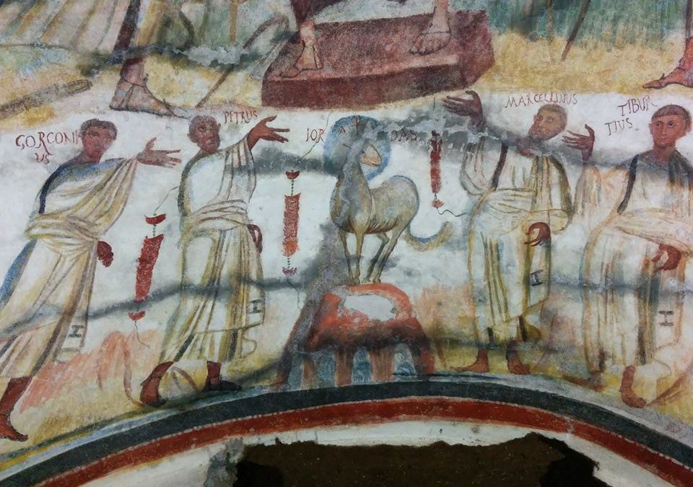

Slide 6
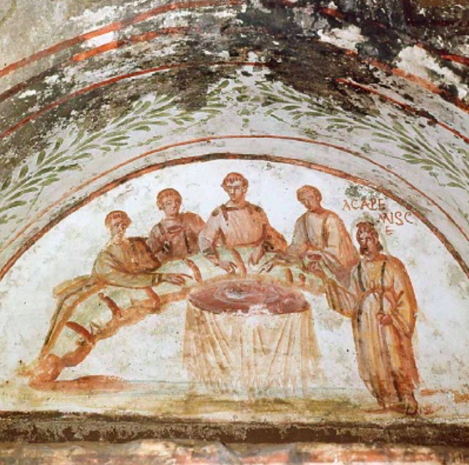

Slide 7
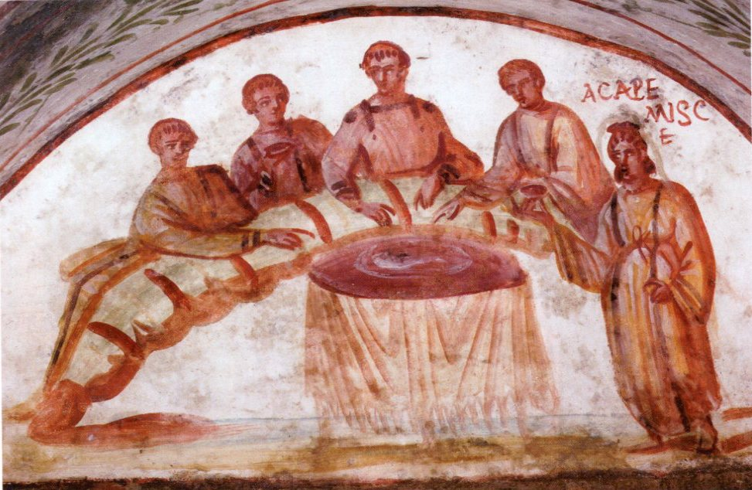

Slide 8
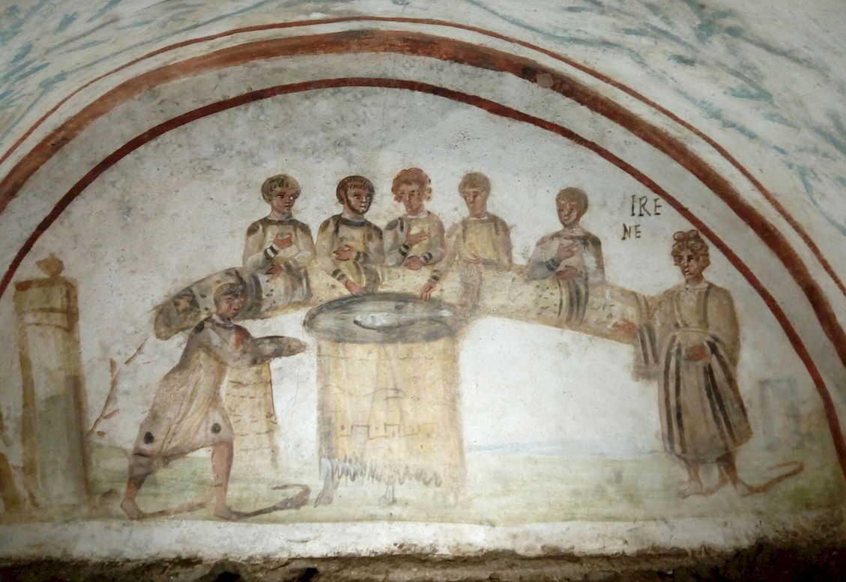

Slide 9
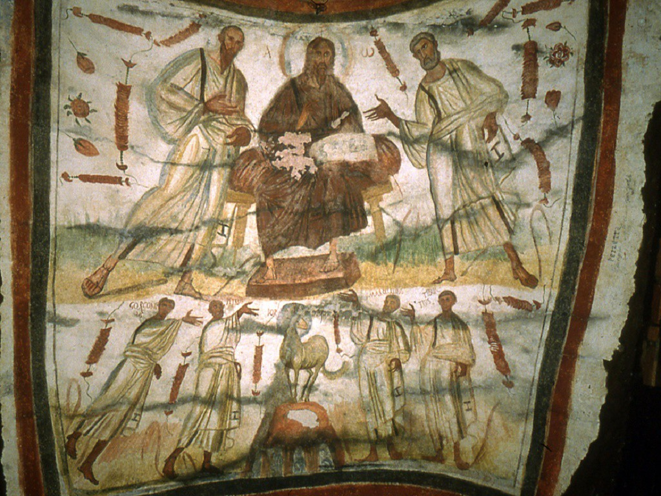

Slide 10
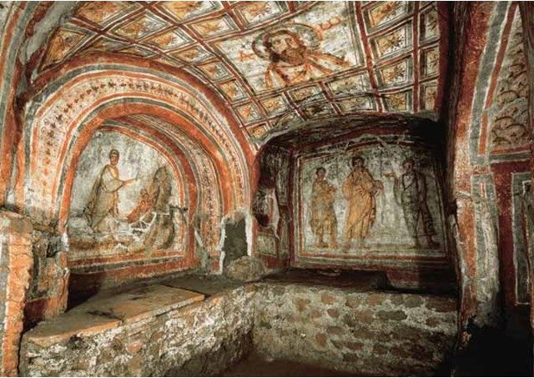

Slide 11
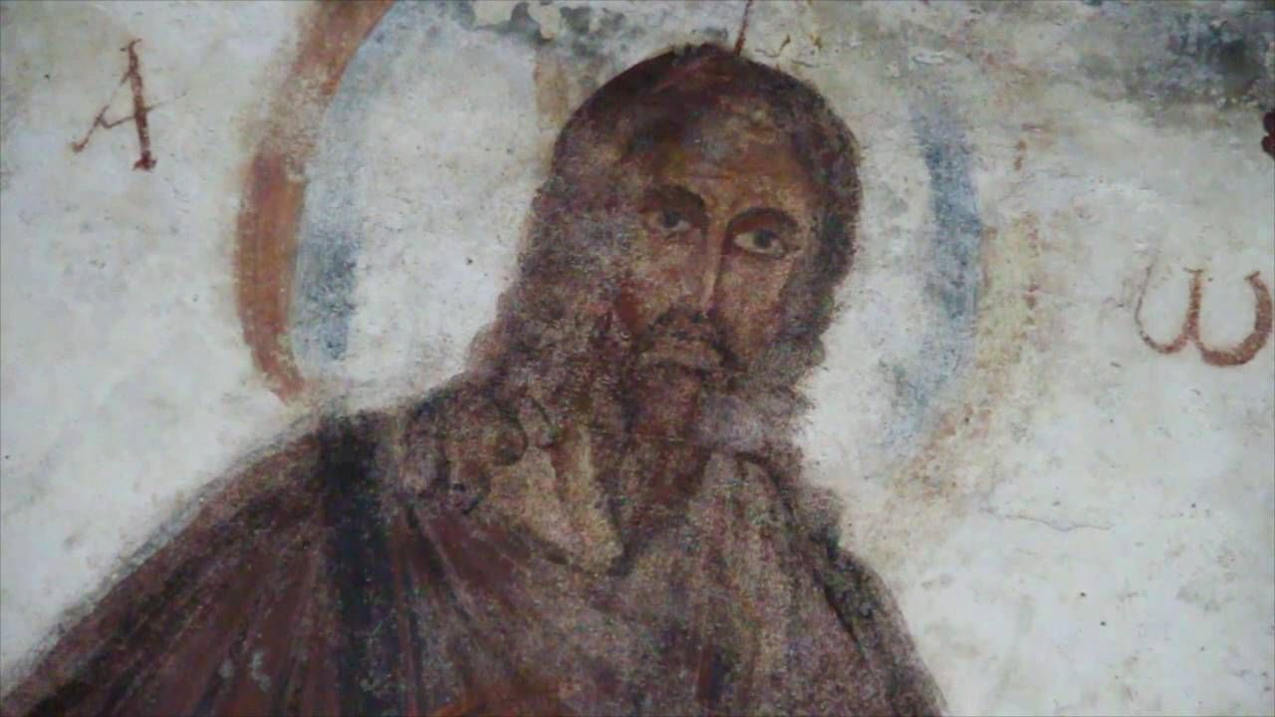

Slide 12
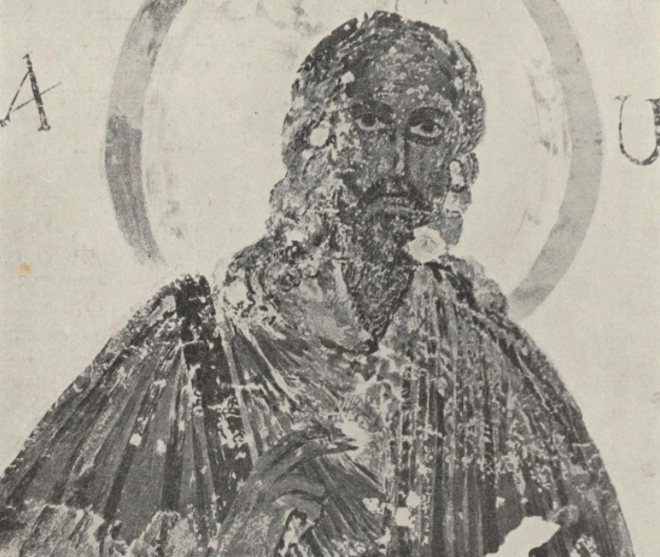

Slide 13
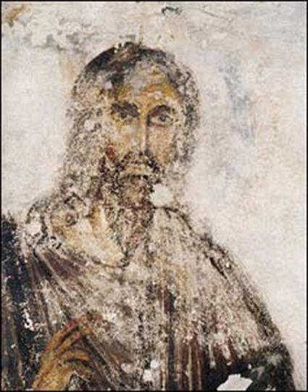

Slide 14
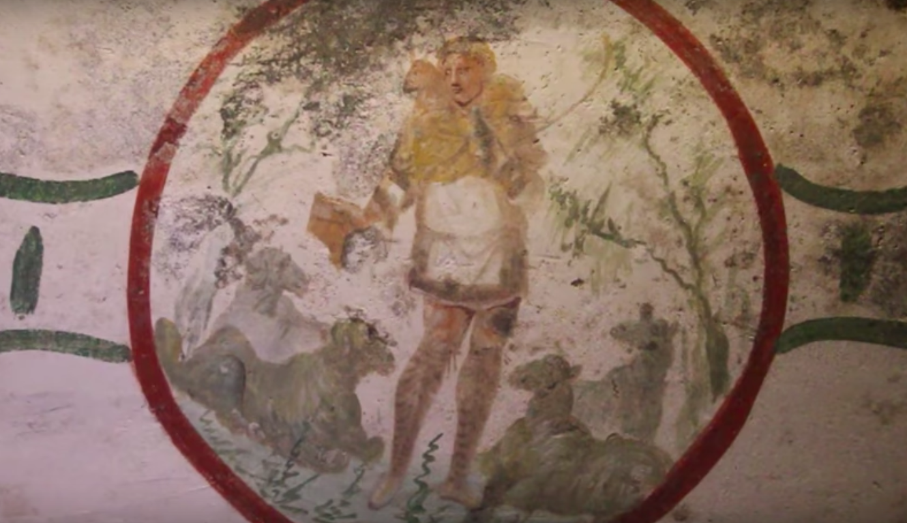

Slide 15
